Slide 1
Navegación autónoma MEDIANTE VISIÓN mono
Trabajo fin de master
André José Lorenzo Torres
Tutor: David Martin Gómez
Notes:
Buenos días, me llamo Andre Lorenzo Torres y voy a presentar mi TFM sobre Navegación autónoma de un UAV en interiores mediante técnicas de visión monocular. El proyecto se centra en un problema muy relevante dentro de la robótica aérea, conseguir un sistema de navegación preciso, estable y que funcione ante grandes limitaciones de presupuesto y espacio.
Esto quiere decir conseguir un sistema completo de navegación con el mínimo número de sensores.

Slide 2
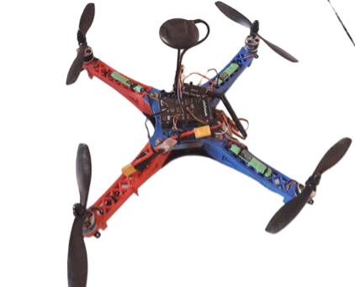
Problema y motivación
“Bajo presupuesto, limitaciones espaciales y de peso”

Slide 3
Objetivos y aportación del proyecto

Slide 4
Arquitectura general del sistema

Slide 5
Comunicación y sincronización temporal

Slide 6
Odometría visual-inercial

Slide 7
Estimación de profundidad y evitación de obstáculos

Slide 8
Planificación y control

Slide 9
Resultados

Slide 10
Conclusiones y trabajo futuro

Slide 11
GRACIAS

